Slide 1
Leitor-Exibidor Bytecode Java
Diogo assis ferreira
Eliandra sandes
João victor aguiar

Slide 2
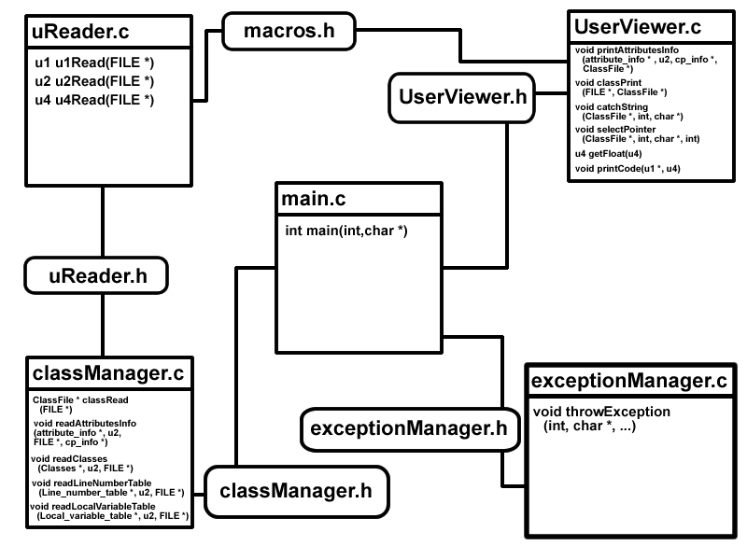
Módulos

